Slide 1
Вариативная часть проектной практики: мини-Redis на Python
Подготовили презентацию:
Князева Т.И и Букарева А.В, группа 241-326. Проект – «Shiver».

Slide 2
Цели и задачи
Изучить предметную область создаваемой технологии.
Воплотить технологию, опираясь на полученные в течение года знания.
Сделать модификации технологии.
Продемонстрировать результаты.

Slide 3
Изучение предметной области
Remote Dictionary Service (или сокращённо Redis) — это СУБД типа ключ-значение, используемое в качестве базы данных, кэша и брокера сообщений.
В отличие от баз данных, таких как PostgreSQL, SQL Server и других, все данные Redis находятся в основной памяти сервера, а не на жёстком диске. Благодаря этому Redis отличается более быстрым времем отклика, что, в свою очередь, приводит к высокой производительности при работе со средними операциями чтения и записи и, соответственно, поддержке миллионов операций в секунду.

Slide 4
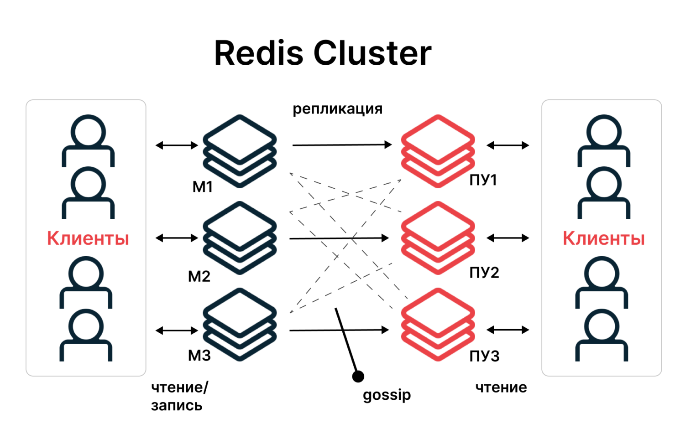
Схема работы Redis

Slide 5
Применение Redis на Python
Кэширование - самое распространенное применение Redis.
Управление сессиями, или же хранение информации о сессиях пользователей, что позволяет масштабировать веб-приложения.
Реализация очередей задач для асинхронной обработки (например, с использованием Celery).
Использование Redis для реализации распределенных блокировок для координации работы нескольких процессов или серверов.

Slide 6
Создание технологии. Требования
Базовые знания в программировании на Python.
Установить Python версии 3 и выше.
Среда разработки PyCharm (или любая другая удобная среда разработки).
Встроенные модули Python: io (работа с потоками) и collections (дополнительные контейнеры).
Библиотека Gevent.

Slide 7
Создание технологии. Сервер
ProtocolHandler.
Server.
Взаимодействие клиента и сервера.

Slide 8
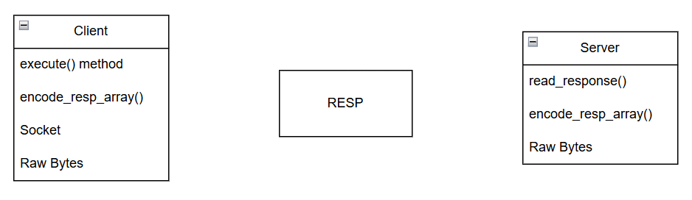
Создание технологии. Клиент
Общее.
RESP.
Практическое использование.

Slide 9
Сделанные модификации
В клиентском файле client.py был дописан метод execute, который отвечает за запрос к Redis-серверу и получение ответа. Помимо этого были целиком добавлены новые.
Методы encode_resp_array и read_response - первый нужен для кодирования массива данных в формат RESP, а второй - для чтения ответа с сервера и преобразования его в соответствующий тип данных Python.
В файле сервера server.py были полностью изменены функции handle_error, handle_integer, handle_string, handle_array, handle_dict, а также run, который отвечал за сообщение, которое показывало, что сервер запущен.

Slide 10
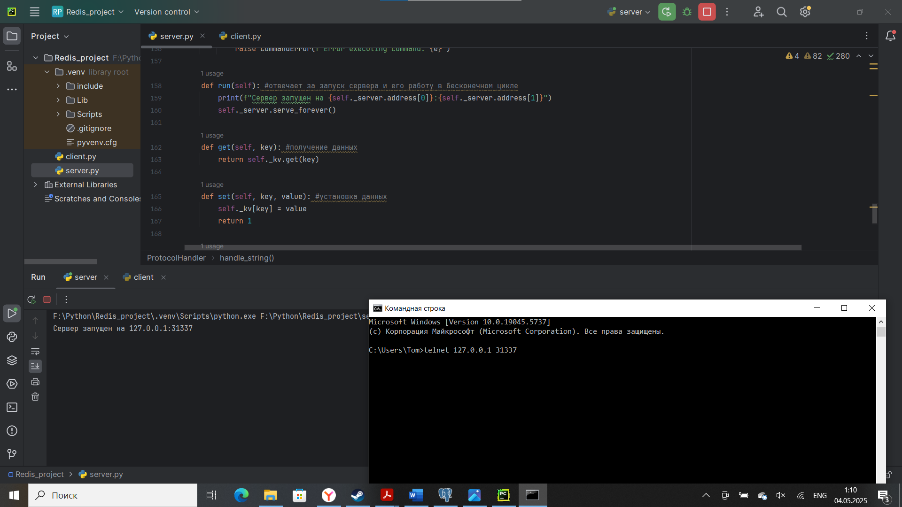
Демонстрация результата

Slide 11
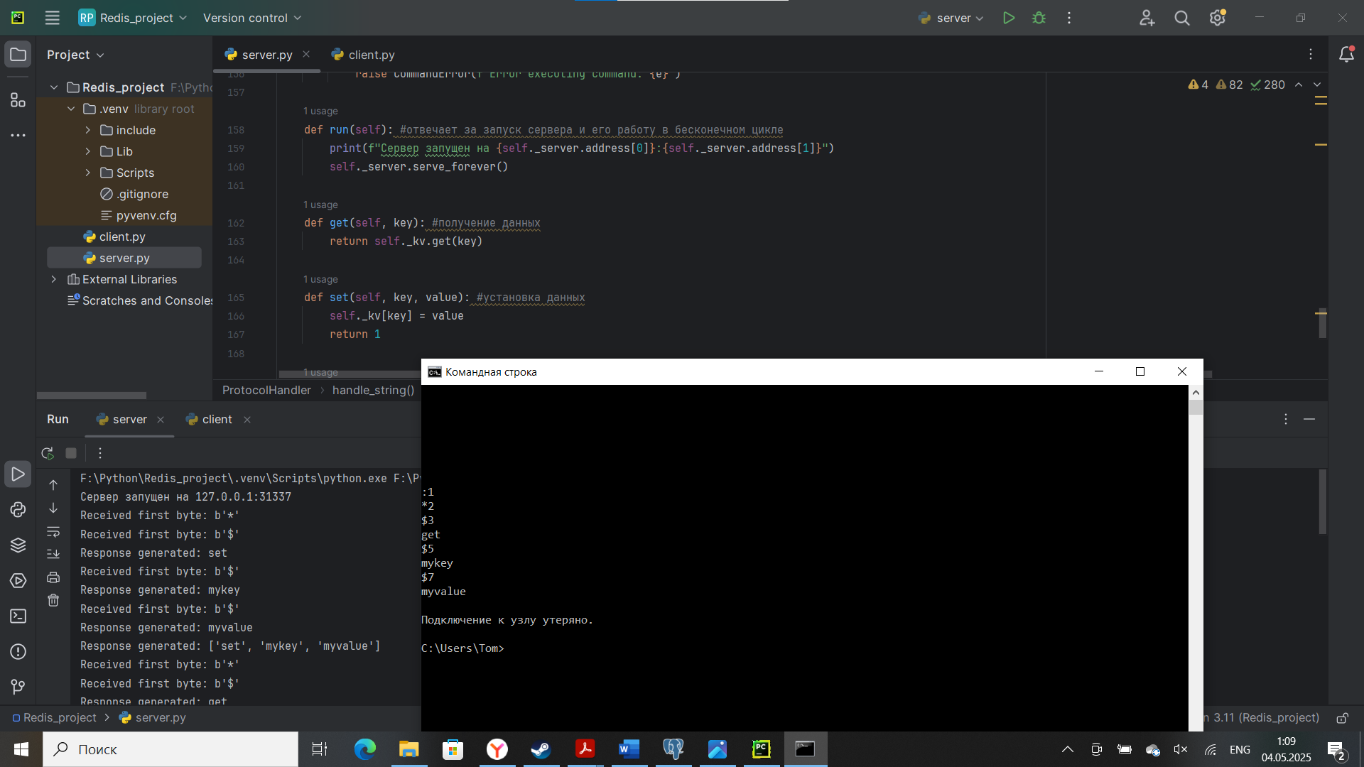
Демонстрация результата

Slide 12
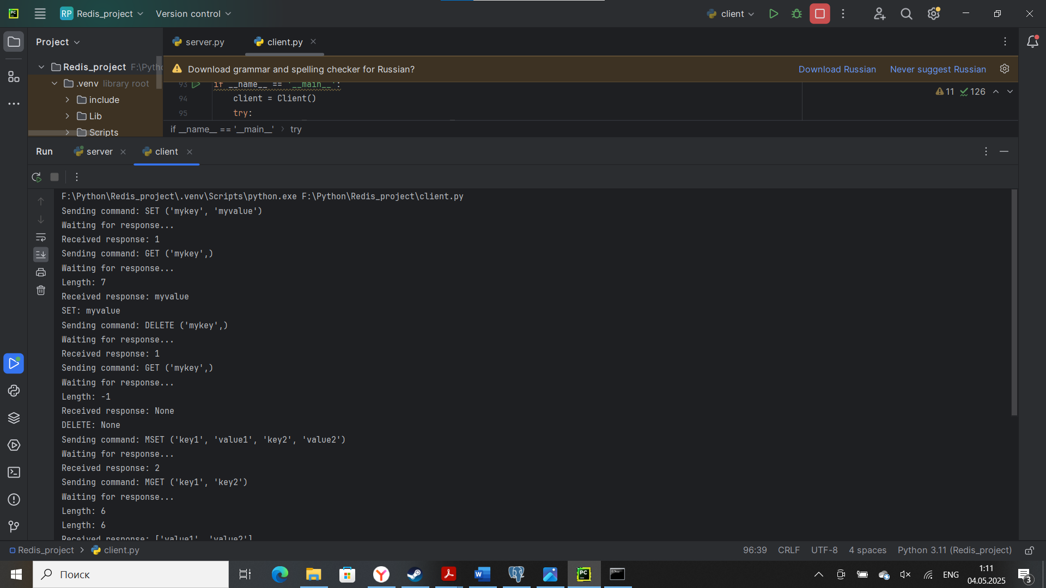
Демонстрация результата

Slide 13
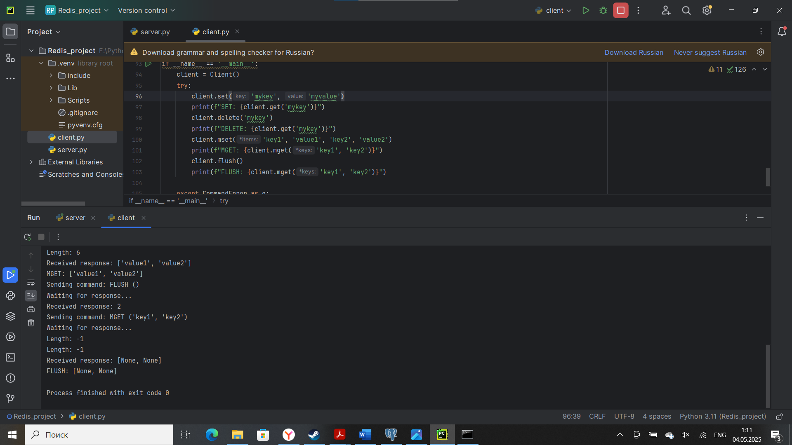
Демонстрация результата

Slide 14
Спасибо за внимание

